Slide 1

Муниципальное бюджетное дошкольное образовательное учреждение
«Детский сад №4» пгт Кавалерово
Кавалеровского муниципального округа Приморского края
Составила Пелешок Н.М

Slide 2


Slide 3


Slide 4


Slide 5


Slide 6

«Нравственно-патриотическое воспитание дошкольников»
Быть патриотом – значит ощущать себя неотъемлемой частью Отечества. Это сложное чувство возникает еще в дошкольном детстве, когда закладываются основы ценностного отношения к окружающему миру, и формируется в ребёнке постепенно, в ходе воспитания любви к своим ближним, к детскому саду, к родным местам, родной стране. Дошкольный возраст как период становления личности имеет свои потенциальные возможности для формирования высших нравственных чувств, к которым, и относиться чувство патриотизма. Понятие «патриотизм» включает в себя любовь к Родине, к земле, где родился и вырос, гордость за исторические свершения своего народа.

Slide 7


Slide 8


Slide 9
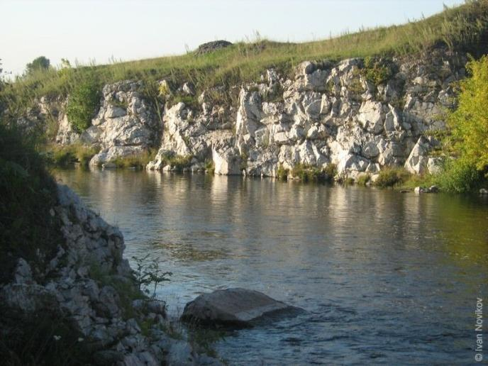
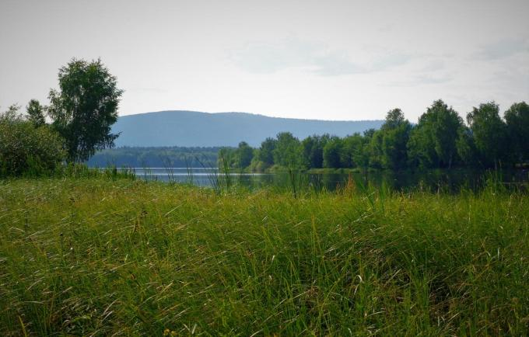
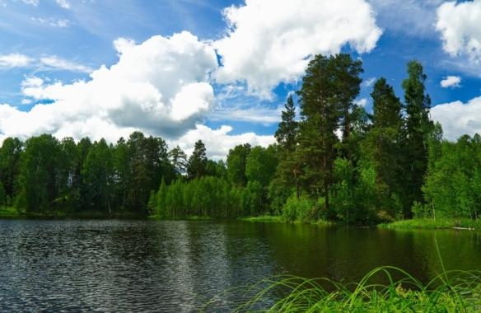
Эту истину знаю от роду.
И её никогда не таю:
Кто не любит родную природу,
Тот не любит Отчизну свою.

Slide 10
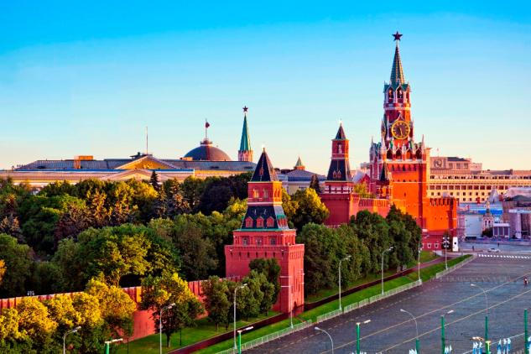
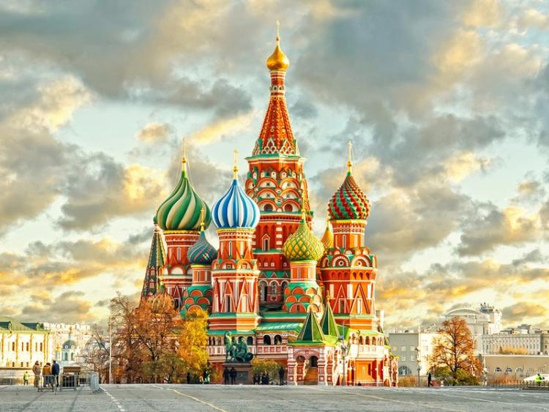
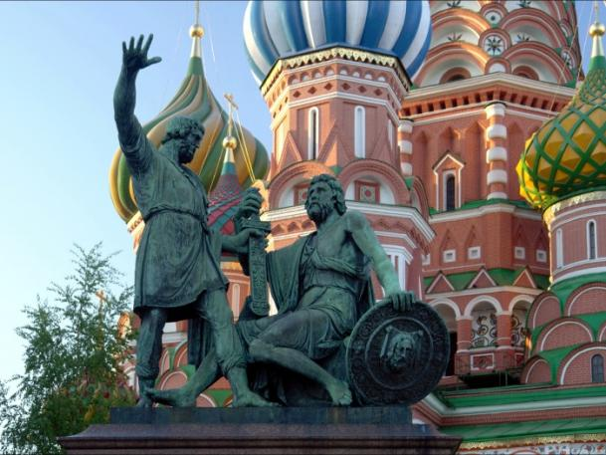
Родина моя РОССИЯ!!!

Slide 11
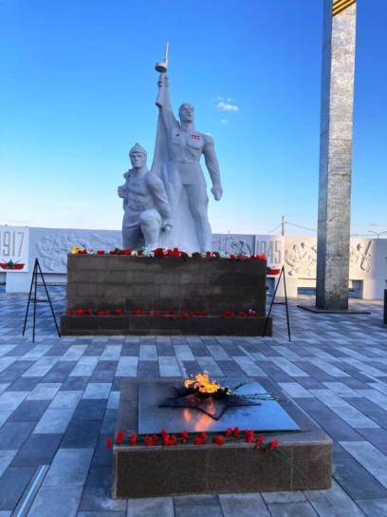
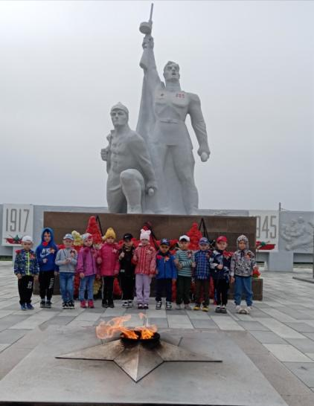
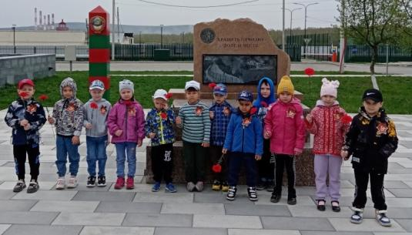
«Никто не забыт –ничто не забыто»!
Великой войны победу
Мы не должны забывать!
В боях отстояли деды
Священную Родину – мать!

Slide 12


